Slide 1
APLIKASI ASUHAN KEBIDANAN DI RUMAH

Slide 2
definisi
Pelayanan adalah segala bentuk kegiatan pelayanan umum yang dilaksanakan oleh instasi pemerintah di pusat, daerah, dan lingkungan Badan Usaha Milik Negara/ Daerah dalam bentuk barang dan atau jasa, baik dalam rangka upaya pemenuhan kebutuhan masyarakat maupun dalam rangka pelaksanaan ketentuan perundang undangan

Slide 3
next
Pelayanan Kebidanan (Midwifery Service) adalah : Bagian integral dalam sistem pelayanan kesehatan yg diberikan oleh bidan yang dapat dilakukan secara mandiri, kolaborasi atau rujukan.
Praktik Kebidanan adalah : Implementasi dari ilmu kebidanan oleh bidan yang bersifat otonom, kepada perempuan, keluarga dan komunitasnya, didasari etika dan kode etik bidan.

Slide 4
Pelayanan Home Care
Perawatan kesehatan dirumah yang merupakan salah satu bentuk pelayanan kesehatan merupakan suatu komponen rentang pelayanan kesehatan yang berkesinambungan dan komprehensif diberikan kepada individu dan keluarga ditempat tinggal mereka yang bertujuan untuk meningkatkan, mempertahankan atau memulihkan kesehatan atau memaksimalkan tingkat kemandirian dan meminimalkan akibat dari penyakit
Home Care adalah suatu pelayanan kesehatan secara komprehensif yang diberikan kepada klien individu dan atau keluarga di tempat tinggal mereka (di rumah), bertujuan untuk memandirikan klien dalam pemeliharaan kesehatan, meningkatkan derajat kesehatan, upaya pencegahan penyakit dan resiko kekambuhan serta rehabilitasi kesehatan

Slide 5
Home care adalah layanan kunjungan kesehatan ke rumah yang dilakukan oleh tenaga ahli yang telah memenuhi standar. Khusunya bidan mempunyai tujuan bukan hanya memastikan keadaan ibu dan bayi baru lahir tetap dalam status sehat, tapi juga dapat mendeteksi, mencegah dan menangani komplikasi pada masa hamil, nifas, bayi baru lahir, bayi dan balita. •
Istilah home care dulu dikenal dengan istilah kunjungan rumah, dimana Bidan desa merupakan salah satu tenaga kesehatan yang memiliki posisi penting dan strategis dalam upaya pelaksanaan monitoring dan pelayanan kesehatan ibu dan anak. Keberadaan bidan desa dianggap strategis terutama ditujukan untuk mendekatkan akses pelayanan kesehatan ibu dan bayi di desa atau didaerah terpencil.

Slide 6
unsur utama dalam Home Care
PELAKSANAAN PELAYANAN
KLIEN
PENGELOLAAN PELAYANAN
Notes:
1. Pengelola pelayanan adalah unit yang bertanggung jawab terhadap seluruh pengelolaan perawatan kesehatan dirumah, baik penyediaan tenaga, sarana dan peralatan serta mekanisme pelayanan sesuai standar yang ditetapkan.
2. Pelaksanaan pelayanan adalah pelaksana yang terdiri dari tenaga yang professional yang merupakan kolaborasi praktisi kesehatan baik itu bidan, perawat, dokter, fisioterapi, ahli gizi dibantu dengan tenaga-tenaga professional lain terkait dan tenaga non professional.
3. Klien adalah penerima perawatan kesehatan di rumah dengan melibatkan salah satu anggota keluarga sebagai penanggung jawab yang mewakili klien.

Slide 7
APLIKASI PELAYANAN BIDAN DALAM HOME CARE
Seiring dengan meningkatnya angka kelahiran bayi setiap tahunnya di Indonesia membuat bidan semakin banyak dibutuhkan oleh masyarakat. Tidak hanya untuk mengurus persalinan saja, bidan juga berperan dalam memberikan pelayanan ANC, KB serta imunisasi bagi para bayi balita serta layanan kesehatan lainnya.
Layanan home care yang saat ini banyak dilakukan oleh bidan diantaranya : baby massage, newborn care (memandikan BBL), prenatal dan post natal massage, private prenatal yoga, kelas childbirth education bahkan ANC, Imunisasi, dll.
Pelayanan homecare hendaknya diberikan sesuai dengan kewenangan dan standar pelayanan kebidanan, setiap pelayanan yang diberikan terdapat pencatatan, pendokumentasian dan pelaporannya sehingga asuhan bisa dilakukan secara continue

Slide 8
Tugas Pokok Bidan Home Care
Membantu ibu dan anak sehingga keterampilan yang sudah terlatih sangat dibutuhkan.
Membantu para ibu yang sedang hamil atau baru saja melahirkan dengan baik dan benar.
Berikut merupakan tugas pokok bidan home care antara lain:
Memantau Kesehatan Janin dan Ibu
Tugas pokok bidan home care pertama adalah memantau kesehatan dan perkembangan janin bagi para ibu hamil secara berkala.
Bidan home care juga sangat membantu bagi para ibu hamil dengan resiko tinggi yang memerlukan perhatian khusus.
Memberikan Suntik Imunisasi
Suntik imunisasi sangat dibutuhkan untuk mengurangi angka kematian bayi akibat serangan penyakit tertentu.
Sehingga bidan home care juga dapat dipanggil ke rumah untuk memberikan pelayanan suntik imunisasi bagi balita.

Slide 9
Memberikan Layanan Bagi Ibu Pasca Melahirkan
Pelayanan bagi ibu pasca melahirkan tentu sangat dibutuhkan karena tubuh ibu belum pulih secara sempurna.
Sehingga bidan home care dapat membantu dalam merawat tubuh ibu dan si kecil dengan baik dan benar hingga kondisi ibu sudah pulih kembali.
Memberikan Penyuluhan
Tugas pokok bidan home care selanjutnya adalah memberikan pengetahuan terkait kesehatan terutama wanita yang masih minim di Indonesia.
Sehingga memberikan pengetahuan kepada para wanita mengenai kesehatan organ reproduksi menjadi hal utama.
Tidak hanya reproduksi, bidan juga memberikan penyuluhan terkait cara mengasuh anak dengan baik dan benar.
Hal tersebut akan sangat membantu untuk para ibu baru yang belum mengetahui cara mengasuh anak.
Memberikan Pengetahuan Tentang KB
Program KB yang diadakan pemerintah tentu memerlukan dukungan langsung dari tenaga kesehatan seperti bidan untuk menjelaskan apa saja keunggulan KB kepada pasangan suami istri.
Sehingga pemberian materi tentang program KB merupakan tugas pokok bidan home care.

Slide 10
TUJUAN HOME CARE
Peningkatan jangkauan pelayanan •Peningkatan kualitas pelayanan •Penggerakan dan pemberdayaan individu,
keluarga dan kelompok •Peningkatan support system yang adequate dan efektif dalam pelayanan kesehatan •Sebagai bagian dari monitoring dalam memantau kesehatan klien
•Sebagai bagian dari strategi pemasaran dalam pengembangan layanan jasa kesehatan

Slide 11
The Midwifery Home Care Service provides new mothers postnatal care in the comfort of their own home.
• All mothers and their babies discharged from Frankston Hospital Maternity Unit and Hillview Maternity Unit are referred to the service until contact has been made by the Maternal & Child Health Nurse and other relevant community support services.
• Visits will be made Monday – Sunday, anytime between 9am and 3.30pm. Unfortunately no specific visit can be guaranteed unless previously organised.

Slide 12
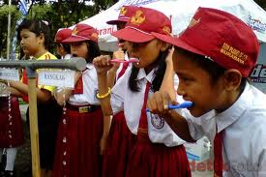
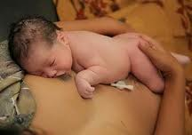
Continuum of Care
Lansia
Pelayanan bagi anak SMP/A & remaja
Kualitas
Degenerasi
Pelayanan bagi anak SD
Kespro remaja
Konseling: Gizi HIV/AIDS, NAPZA dll
Fe
1000 hari pertama kehidupan
Pelayanan bagi balita
Penjaringan
Bln Imunisasi Anak Sekolah
Upaya Kes Sklh
PMT
Pelayanan bagi bayi
Persalinan, nifas & neonatal
Pemeriksaan Kehamilan
Pemantauan pertumbuhan & perkembangan
PMT
Pelayanan
PUS & WUS
ASI eksklusif
Imunisasi dasar lengkap
Pemberian makan
Penimbangan
Vit A
MTBS
P4K
Buku KIA
ANC terpadu
Kelas Ibu Hamil
Fe & asam folat
PMT ibu hamil
TT ibu hamil
Inisiasi Menyusu Dini
Vit K 1 inj
Imunisasi Hep B
Rumah Tunggu
Kemitraan Bidan Dukun
KB pasca persalinan
PONED-PONEK
Konseling
Pelayanan KB
PKRT
Notes:
Dalam upaya meningkatkan akses dan kualitas pelayanan kesehatan ibu dan anak, dilakukan dengan pendekatan Continuum of Care yang dimulai sejak masa pra hamil, hamil, bersalin dan nifas, bayi, balita, hingga remaja (pria dan wanita usia subur).
Pada masa pra hamil, program ditujukan bagi pasangan usia subur (PUS) melalui program keluarga berencana, yang diarahkan menggunakan metode kontrasepsi jangka panjang (MKJP). Dengan demikian, diharapkan setiap PUS dapat merencanakan kehamilannya dengan baik dan terhindar dari kehamilan yang tidak diinginkan (KTD). Untuk PUS juga dikembangkan Pelayanan Kesehatan Reproduksi Terpadu (PKRT) di Puskesmas.
Pada masa kehamilan, program ditujukan untuk menjaga kesehatan ibu dan janin yang dikandungnya, dan apabila terdapat komplikasi atau faktor risiko diupayakan dapat dideteksi secara dini dan dilakukan intervensi. Kegiatan yang dilakukan meliputi Program Perencaan Persalinan dan Pencegahan Komplikasi (P4K), pelayanan antenatal terpadu (HIV, malaria, gizi, dll), dan pelaksanaan kelas ibu hamil.
Pada tahap persalinan dan nifas, diupayakan agar setiap persalinan ditolong oleh tenaga kesehatan di fasilitas pelayanan kesehatan. Upaya tersebut antara lain dilakukan melalui pengembangan rumah tunggu kelahiran di daerah dengan akses sulit dan kemitraan bidan dan dukun untuk daerah dengan proporsi persalinan oleh dukun masih tinggi. Setelah melahirkan, diupayakan agar setiap ibu mendapat pelayanan nifas, termasuk KB pasca persalinan.
Apabila terjadi komplikasi pada masa kehamilan, persalinan, dan nifas, maka perlu dirujuk dan mendapatkan penanganan tepat waktu di fasyankes dasar (Puskesmas PONED) maupun fasyankes lanjutan (RS PONEK).

Slide 13
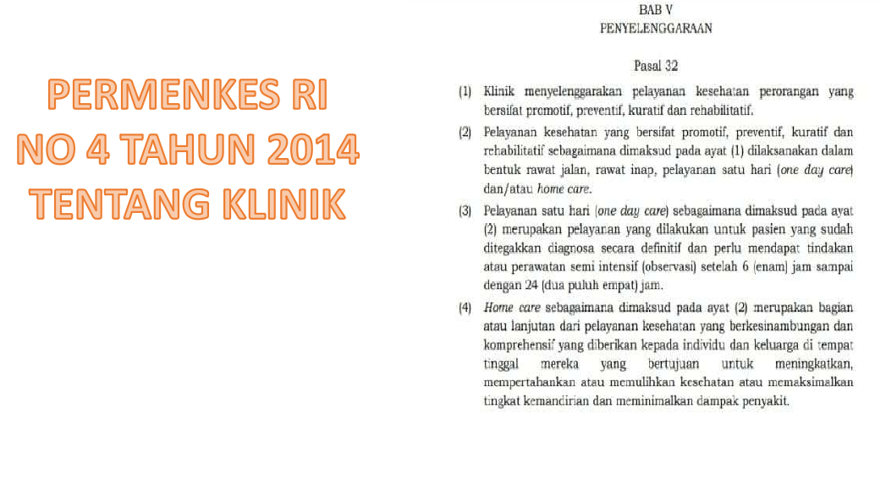
Aspek legal Homecare

Slide 14
UU No 36 tahun 2009 tentang Kesehatan
Pasal 4 : setiap orang berhak atas kesehatan
Pasal 5 (1): Setiap orang mempunyai hak yang sama dalam memperoleh akses atas sumber daya di bidang kesehatan.
Pasal 5 (2) : Setiap orang mempunyai hak dalam memperoleh pelayanan kesehatan yang aman, bermutu, dan terjangkau.
Pasal 5 (3) : Setiap orang berhak secara mandiri dan bertanggung jawab menentukan sendiri pelayanan kesehatan yang diperlukan bagi dirinya.

Slide 15
UU No 36 tahun 2009 tentang Kesehatan
Pasal 19 : Pemerintah bertanggung jawab atas ketersediaan segala bentukupaya kesehatan yang bermutu, aman, efisien, dan terjangkau.
Pasal 23 (1) : Tenaga kesehatan berwenang untuk menyelenggarakan pelayanan kesehatan.
Pasal 23 (2) : Kewenangan untuk menyelenggarakan pelayanan kesehatan sebagaimana dimaksud pada ayat (1) dilakukan sesuai dengan bidang keahlian yang dimiliki.
Paasal 23(3) : Dalam menyelenggarakan pelayanan kesehatan, tenaga kesehatan wajib memiliki izin dari pemerintah.
Pasal 24 : Tenaga kesehatan sebagaimana dimaksud dalam Pasal 23 harus memenuhi ketentuan kode etik, standar profesi, hak pengguna pelayanan kesehatan, standar pelayanan, dan standar prosedur operasional.

Slide 16
Terima Kasih

